Slide 2
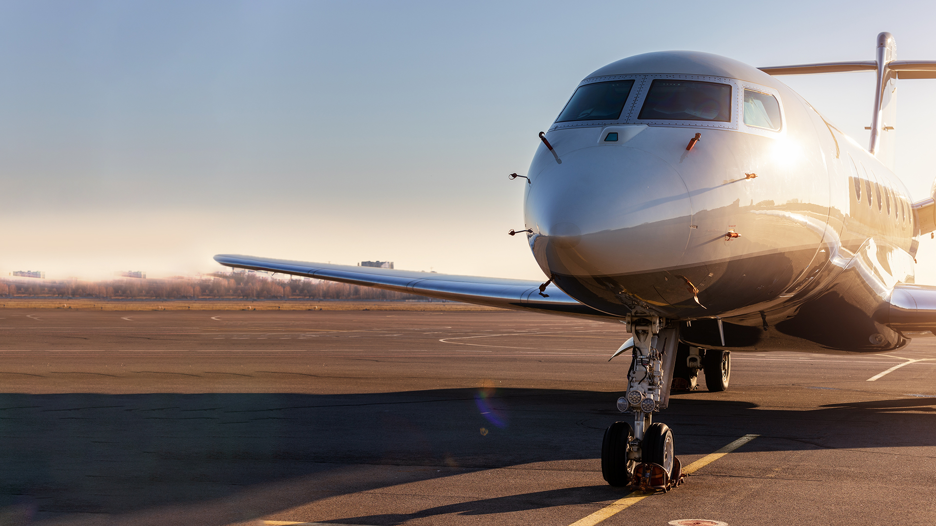
Sinergia para la creación de la industria SAF
4 de octubre de 2023

Slide 3











Sinergia para la creación de la industria SAF
Un enfoque integral:
A partir de los ODS, establecidos en 2015 por Naciones Unidas
Ley de acción climatica 2021
Plan Nacional de Desarrollo 2022 - 2026
Catalizador 4. Transformación productiva, internacionalización y acción climática
Regulación: Ministerio de Transporte, Minas y Energía, Aeronáutica Civil, Comisión de Regulación de Energía y Gas.
Patrocinadores: DNP, Sistema General de Regalías, BID, Ministerio de Comercio.
Materias primas: Ministerio de Agricultura, Ecopetrol.
Usuarios: IATA, Fuerza Aérea, Aerolíneas.
Comité de ejecución: Ecopetrol, Gremios en general.
Beneficiarios: Ministerio de Ambiente, IATA, CO2 neutral.
Industria
Tecnología
Social
Económico
Político legal
Medio ambiente
D. Modos de transporte más eficientes a nivel operativo y energético. “el Gobierno nacional en colaboración con la Unidad Administrativa Especial de la Aeronáutica Civil – Aerocivil impulsará el desarrollo y uso de los combustibles sostenibles de aviación SAF, como una contribución a la reducción de las emisiones de gases efecto invernadero del transporte.

Slide 4
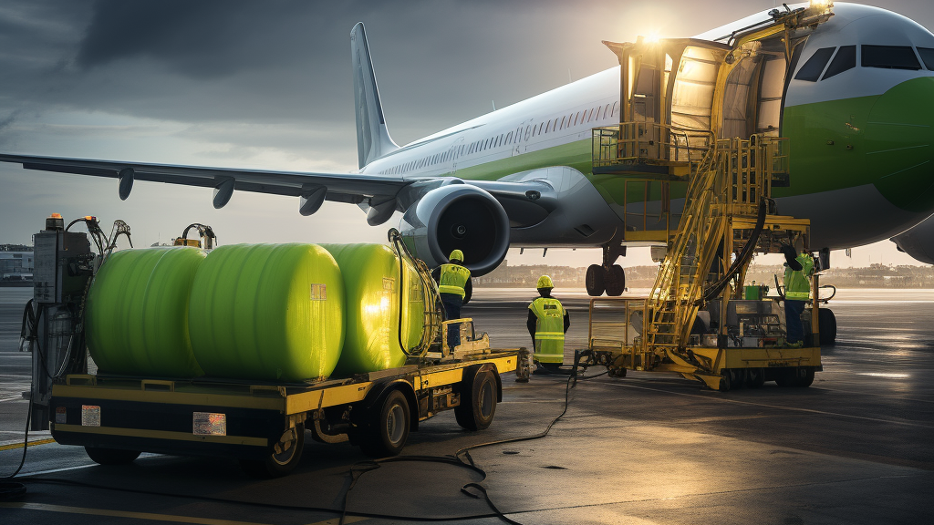
La sinergia entre actores
es el motor que impulsa a los combustibles SAF hacia un futuro más limpio y sostenible en la aviación.

